Slide 1
Մի անսովոր թթվի բաղադրատոմս
Ադրինա Անդոնեան

Slide 2
Խաղողի թթու ԲԱՂԱԴՐԻՉՆԵՐ
․ խաղող
․ աղաջուր
․ դափնու տերև

Slide 3
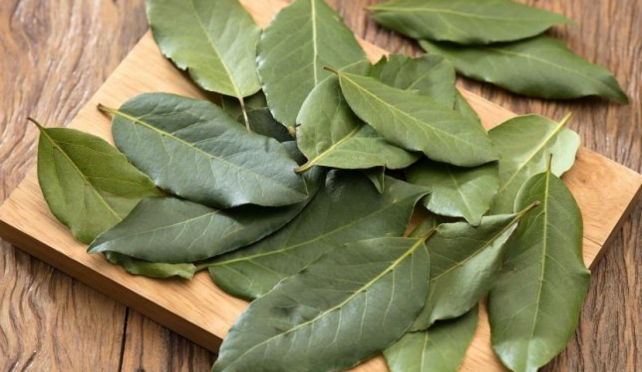
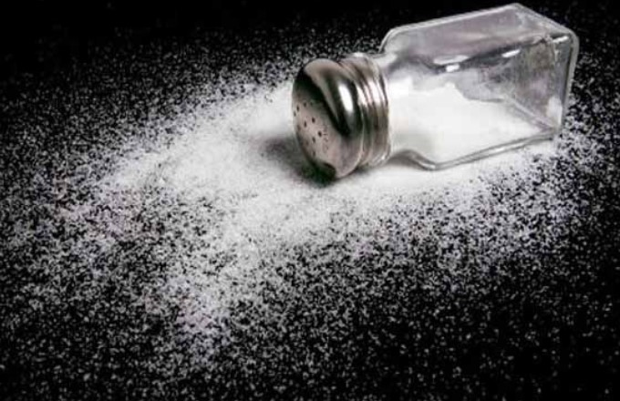
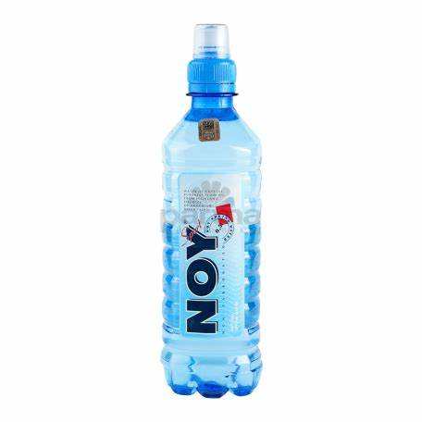

Slide 4
Պատրաստման եղանակը
Խաղողը լվացնում ենք
Կտրում ենք ու ճզմում
Թողում ենք մի քանի օր սառը տեղ
Ավելացնում ենք աղաջուր

Slide 5
Ահա և իմ անսովոր թթուն

